Slide 1

Проектирование БД
Лекция 5.
Физическое представление данных. Индексирование

Slide 2
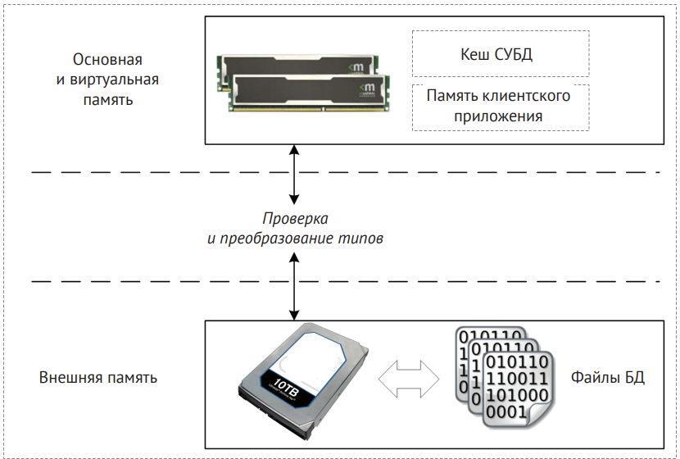
Двухуровневая модель хранения данных

Slide 3
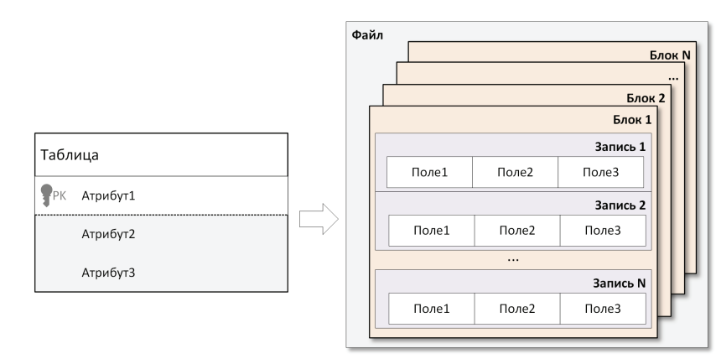
Представление реляционных данных

Slide 4
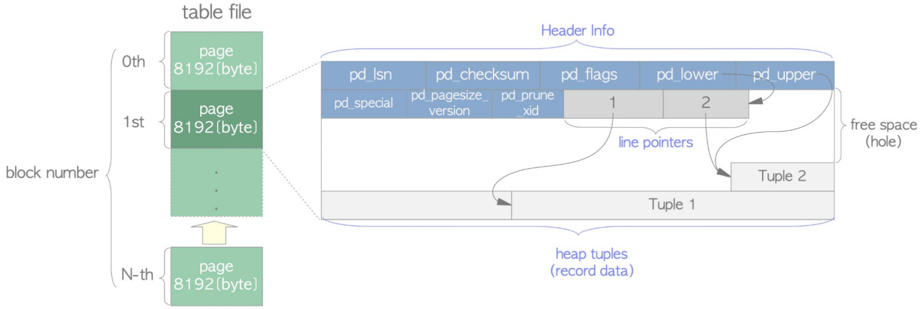
Блок (страница)

Slide 5
Заголовок блока (страницы) содержит:
идентификатор блока;
сведения о том, какое отношение обслуживается блоком;
таблица смещений (offset table);
ссылки на один или несколько других блоков (в случае если блок входит в состав индекса);
информация о последнем обращении к блоку с целью модификации данных;
сведения о блокировках блока для обеспечения многопользовательского доступа.

Slide 6
Поля
Размер поля определяется типом данных соответствующего столбца:
INTEGER – от 4 до 8 байт (в зависимости от специфики СУБД).
CHAR(n) – поле размерностью, позволяющей хранить n символов в заданной кодировке.
DATE обычно хранятся в текстовом формате – задействуется текстовая строка постоянной длины CHAR. Например, «yyyy–mm–dd» – 8 байт.
Битовая последовательность BIT(n) делится на группы по 8 бит и упаковывается в байты.
BOOLEAN – соответствующему столбцу отводится 1 байт поля, но так как для хранения значения true/false достаточно 1 бита, оставшиеся 7 бит не используются.

Slide 7
Тип данных переменной длины
VARCHAR(n), СУБД резервирует поле размерностью n+1 байт (если речь идет о символах в 8-битной кодировке).
Дополнительный байт используется одним из двух способов:
дополнительный байт размещается в самом начале поля и хранит число символов в строке, которое не может превышать значения n, первый значащий символ строки располагается во втором байте поля;
дополнительный байт хранит символ завершения строки – обычно NULL. В этом случае первый значащий символ текстовой строки заносится в первый байт поля, а NULL окажется в следующем байте за последним символом строки.

Slide 8
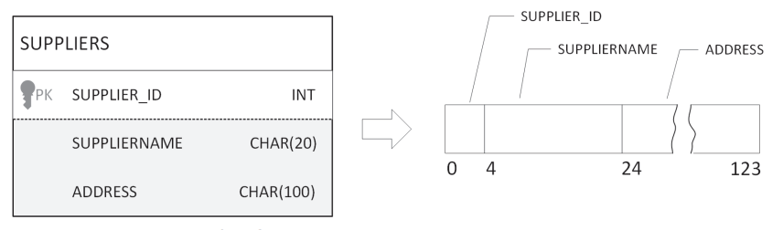
Записи

Slide 9
Особенности представления объектов
Принцип представления данных схож с подходом, применяемым в реляционной модели, вместо кортежа с его атрибутами главным действующим лицом выступает объект с его полями.
У объектов есть методы. Методы объектов призваны управлять состоянием их полей и/или воздействовать на другие объекты БД.
Код методов не может (да и не должен) храниться в полях или записях, так как он принадлежит не отдельному объекту, а классу, на основе которого конструируется объект. Поэтому код методов сохраняется отдельно в схеме БД.

Slide 10
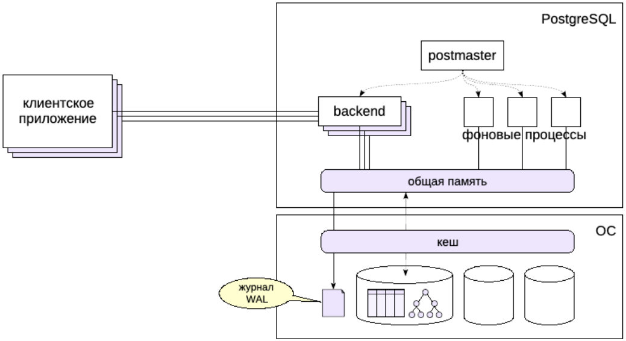
Хранение данных в PostgreSQL

Slide 11
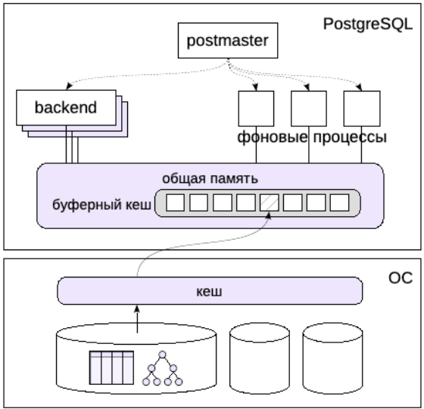
Буферный кэш

Slide 12
Журнальная информация
идентификатор транзакции;
дата и время старта транзакции;
объект, подвергшийся модификации (файл, номер блока, номер записи, поле);
новое состояние объекта;
предыдущее состояние объекта;
дата и время завершения транзакции.

Slide 13
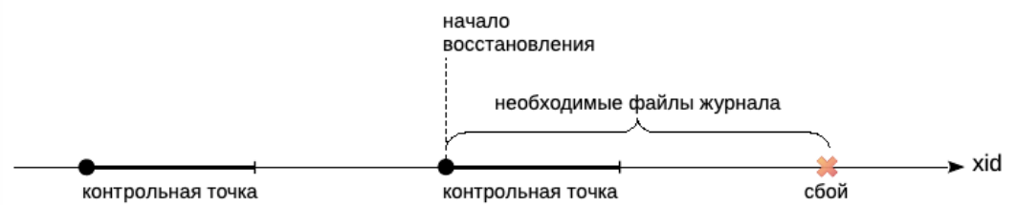
Журнал (WAL). PostgreSQL

Slide 14
Журнал (WAL). PostgreSQL
Обеспечивает надёжность.
Ограниченный размер благодаря контрольным точкам.
Используется:
для восстановления после сбоя;
для репликации между серверами;
при резервном копировании.

Slide 15
Индексы
Основная задача индекса – обеспечение быстрого доступа к данным по некоторому коду.
Реляционная таблица может одновременно обладать несколькими индексами:
индексом первичного ключа;
несколькими индексами, обслуживающими внешние ключи;
произвольным числом пользовательских индексов.

Slide 16
В БД реализуется несколько важных сервисных возможностей благодаря индексу:
упорядочивание строк отношений;
поиск данных по полному или даже частичному совпадению;
соединение таблиц, связанных по первичному и внешнему ключам;
возможность поддержки уникальности данных за счет защиты от ввода повторяющихся значений.

Slide 17
Методы построения индексов:
индексы, базирующиеся на технологии хэширования;
индексы на основе сбалансированных B-деревьев;
битовые индексы.

Slide 18
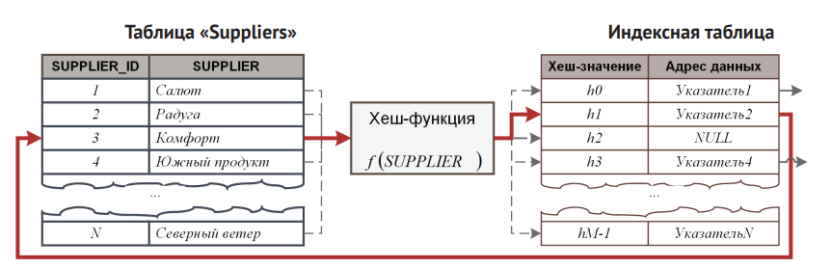
Индексы на основе хеширования

Slide 19
Хеш-функция должна обладать следующими чертами:
высокая скорость вычисления хеш-значения;
умение обрабатывать входные данные любого типа;
низкая вероятность совпадения хеш-значений для разных входных данных;
функция хеширования должна быть детерминистической.

Slide 20
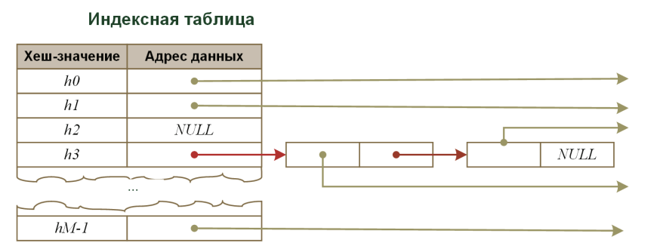
Устранение коллизий с помощью цепочек

Slide 21
Индексы на основе B-дерева
B-дерево содержит узлы двух типов:
листья (не имеющие потомков узлы самого нижнего уровня);
страницы (имеющие потомков узлы верхних уровней).
B-дерево должно обладать следующими качествами:
сбалансированностью;
ветвистостью.

Slide 22
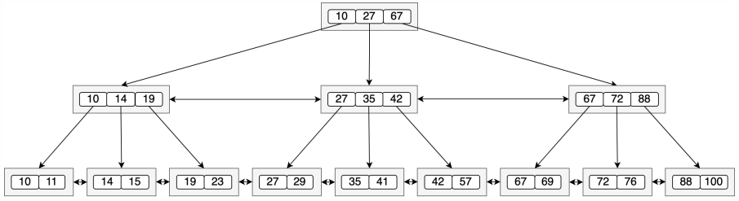
Индексы на основе B-дерева

Slide 23
Битовые индексы
Основное назначение битовых индексов (bitmap indexes) – индексирование столбцов с небольшим количеством различных значений.
Индексы на основе битовых карт занимают малый размер и поэтому обеспечивают гораздо более высокую скорость выборки.

Slide 24
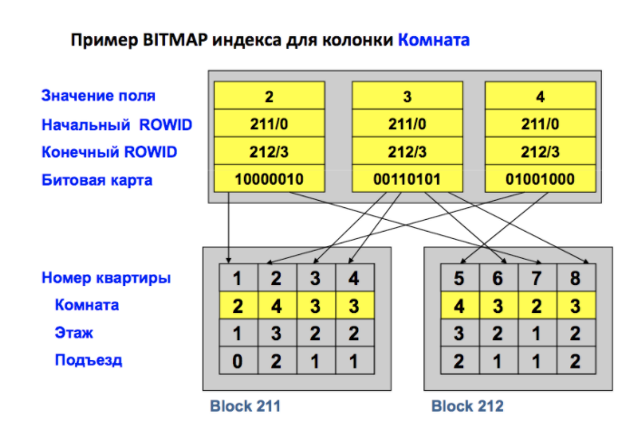
Битовые индексы

Slide 25
Типы индексов в PostgreSQL:
Hash
B-Tree
GiST (Generalized Search Tree)
SP-GiST (Space Partitioned GiST)
GIN (Generalized Inverted Index)
RUM (расширение, основанное GIN)
BRIN (Block Range Indexes)

Slide 26
Создание индекса в PostgreSQL
По умолчанию команда CREATE INDEX создает B-Tree индекс.
Тип индекса можно задать явно при создании индекса:
CREATE INDEX name ON table USING type (column)

Slide 27
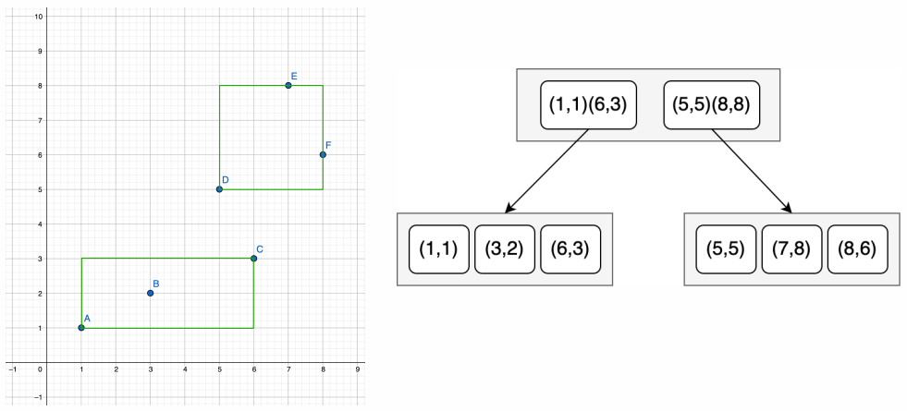
GiST (Generalized Search Tree)

Slide 28
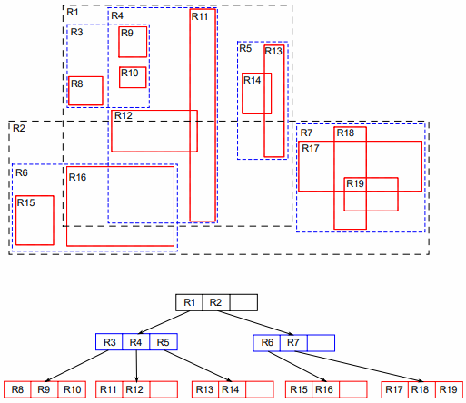
GiST (Generalized Search Tree)

Slide 29
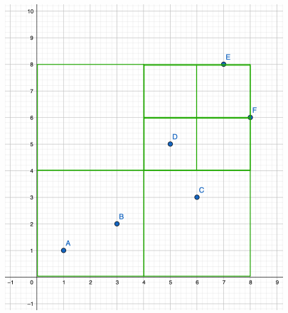
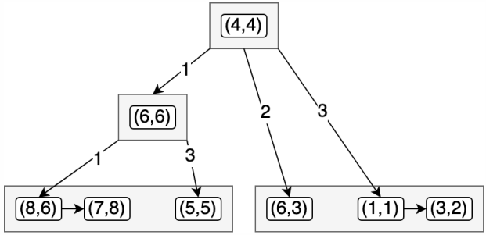
SP-GiST (Space Partitioned GiST)

Slide 30
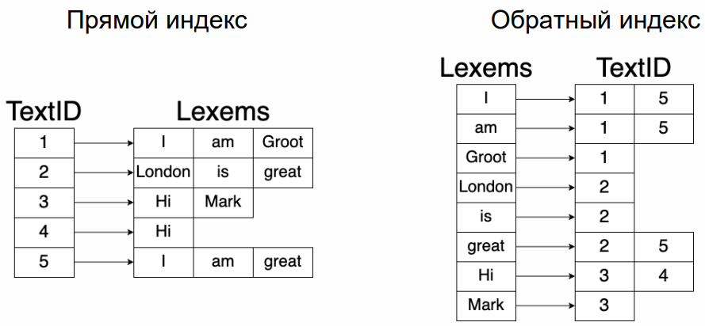
GIN (Generalized Inverted Index)

Slide 31
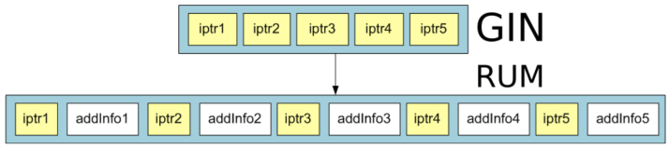
RUM

Slide 32
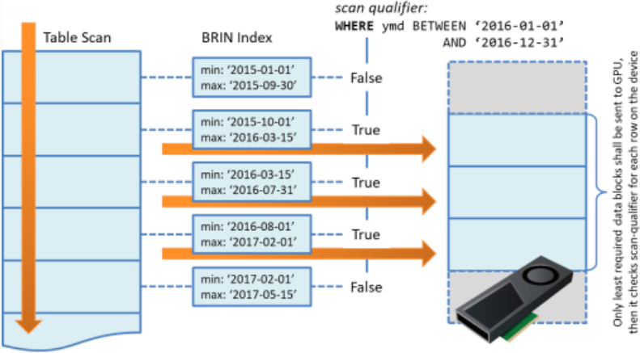
BRIN (Block Range Indexes)

Slide 33
Вывод по индексам
В подавляющем большинстве случаев не стоит индексировать:
столбцы большого размера (например, большие текстовые столбцы и столбцы, предназначенные для хранения бинарных объектов);
столбцы, допускающие неопределенные значения NULL;
столбцы с небольшим количеством многократно повторяющихся значений;
столбцы с часто изменяющимися значениями.

Slide 34
Вывод по индексам
Используйте первичные ключи и unique-ограничения.
Для самых частых, дорогих запросов выборки данных необходимо создавать подходящие индексы.
Индекс не всегда сокращает время чтения.
Индекс всегда увеличивает время вставки.
Не создавайте индексы без необходимости.
Наиболее эффективны индексы, накладываемые на столбцы, в которых не хранятся повторяющиеся значения.

Slide 35

Спасибо за внимание!
www.ifmo.ru

